Slide 1

Дизайн. Визуализация данных
Выполнил студент группы 221-352 Барателия Тимур

Slide 2
Дизайн. Визуализация данных
Выполнил студент группы 221-352 Барателия Тимур

Slide 3

Введение
"Современные тенденции в дизайне и визуализации данных в области информационной безопасности".

Slide 4

Дизайн
Определение дизайна и его роль в информационной безопасности.
Дизайн - это не просто красивая оболочка, это ключевой элемент в создании эффективных информационных продуктов. В контексте информационной безопасности принципы дизайна позволяют создавать продукты, максимально удобные и понятные для пользователя.

Slide 5




Применение принципов дизайна в области информационной безопасности.

Slide 6


Примеры успешного использования дизайна в информационной безопасности.
1) Apple и Touch ID 2) Графический анализ сетевой активности 3) Дизайн интерфейса антивирусных программ 4) Фишинг-защита в электронной почте

Slide 7

Визуализация данных
Визуализация данных – это процесс использования визуальных элементов, таких как диаграммы, графики или карты, для представления данных. Он переводит сложные, масштабные или числовые данные в визуальное представление, которое легче обрабатывать.

Slide 8


Роль визуализации данных в обеспечении информационной безопасности
Визуализация данных играет ключевую роль в обеспечении безопасности, предоставляя ясное представление о состоянии систем и обнаруживая аномалии.

Slide 9

Типы визуализации и их эффективность в информационной безопасности.
От круговых диаграмм до тепловых карт - различные типы визуализации могут быть использованы для представления различных аспектов безопасности. Выбор оптимального типа зависит от конкретных задач и целей.

Slide 10
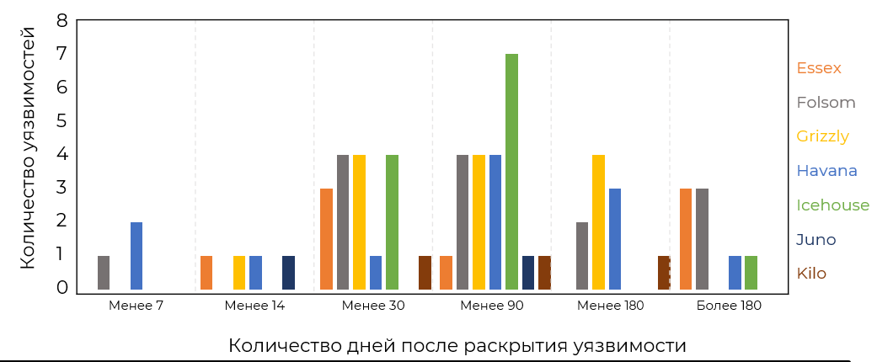
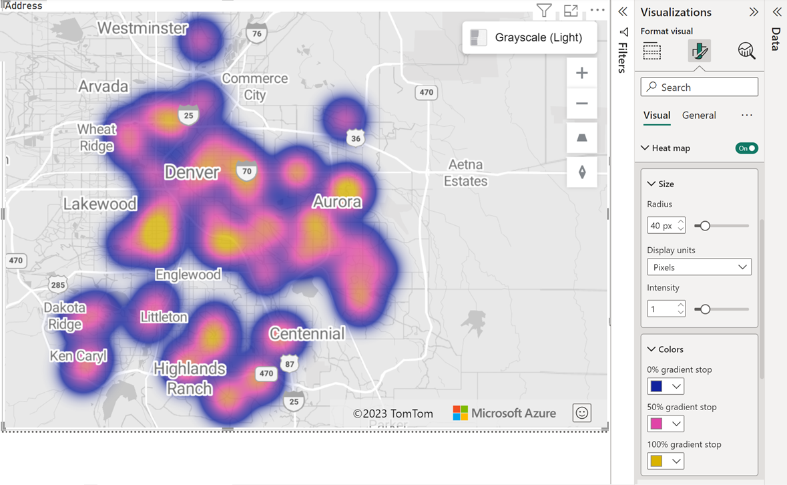
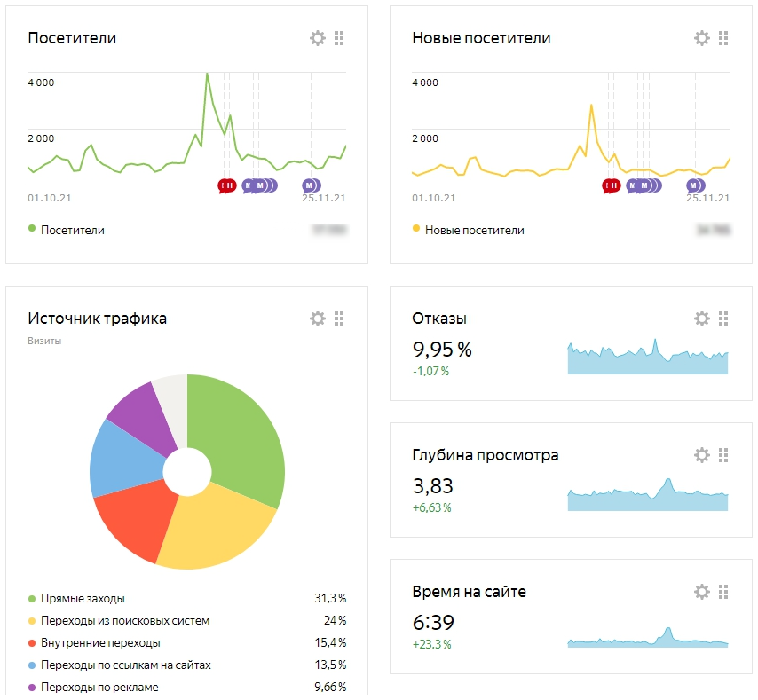
Инструменты для создания визуализации данных.
Графики и диаграммы
Тепловые карты
Дашборды

Slide 11

Практические ситуации
Применение дизайна и визуализации данных в информационной безопасности.
Рассмотрим конкретный кейс, в котором использование дизайна и визуализации данных сыграло ключевую роль в решении проблемы безопасности.

Slide 12

Заключение
Подведение итогов.
В заключение хочу подчеркнуть, что понимание и применение современных тенденций в дизайне и визуализации данных становится все более важным в контексте обеспечения информационной безопасности.

Slide 13

Спасибо за внимание!

